Slide 1
Otsikkotekstiä, ole hyvä!
Tarkennusta tähän

Slide 2
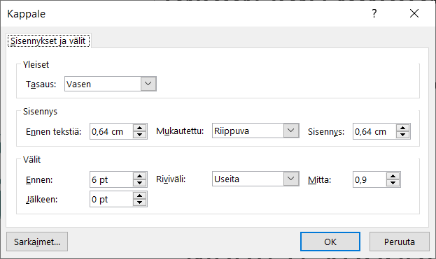
Kapeita palstoja on helppo lukea ja tekstin voi jakaa useammalle dialle
Tekstiä on miellyttävämpi lukea, kun palstat ovat kapeita. Tässä esityksessä on monia vaihtoehtoja sivujen muotoiluun. Alempana myös tasavärinen tausta.
Kuten huomaat, voi jättää jopa pallurat rivin edestä pois
Ja käyttää niitä vain tarvittaessa.
Muuten, kappale-välilehdellä voi säätää kappaleväliä ja riviväliä.

Slide 3
Otsikko ja kaksi tekstipalstaa

Slide 4

Otsikko ja kuva plus teksti
Aximpore, alit ipiducit, id qui unt que con consequ iaerisi non ex estemqu ibusda a doluptate volores est peribearum dollor sam rest faccum, ut laboriatur repti occupta tesequi aut volorempos destia dolupta cor sequia volesciam venimin turio.
Ra volorib usanis santotatur sollant eristiae ne di vel ma di dolupta turiberum ut aut alicita spellec toriae doluptat omnimilia sed excepta ssincitiusa cuptatio.
Imporerro quos ne nobis re porruntis atur, quae quo totaspe lectores as res eatibus amention et exero quis pro to evenimi, quae od moles enimi, non evel exerio doluptia etur, que que et ommolecae.

Slide 5
Otsikko sivussa ja tekstipalsta vieressä
Aximpore, alit ipiducit, id qui unt que con consequ iaerisi non ex estemqu ibusda a doluptate volores est peribearum dollor sam rest faccum, ut laboriatur repti occupta tesequi aut volorempos destia dolupta cor sequia volesciam venimin turio.
Ra volorib usanis santotatur sollant eristiae ne di vel ma di dolupta turiberum ut aut alicita spellec toriae doluptat omnimilia sed excepta ssincitiusa cuptatio.
Imporerro quos ne nobis re porruntis atur, quae quo totaspe lectores as res eatibus amention et exero quis pro to evenimi, quae od moles enimi, non evel exerio doluptia etur, que que et ommolecae.
Tässä huomioteksti, jos tarvitaan.

Slide 6
Otsikko sivussa ja tekstipalsta vieressä
Aximpore, alit ipiducit, id qui unt que con consequ iaerisi non ex estemqu ibusda a doluptate volores est peribearum dollor sam rest faccum, ut laboriatur repti occupta tesequi aut volorempos destia dolupta cor sequia volesciam venimin turio.
Ra volorib usanis santotatur sollant eristiae ne di vel ma di dolupta turiberum ut aut alicita spellec toriae doluptat omnimilia sed excepta ssincitiusa cuptatio.
Imporerro quos ne nobis re porruntis atur, quae quo totaspe lectores as res eatibus amention et exero quis pro to evenimi, quae od moles enimi, non evel exerio doluptia etur, que que et ommolecae.

Slide 7
Otsikko sivussa ja tekstipalsta vieressä
Aximpore, alit ipiducit, id qui unt que con consequ iaerisi non ex estemqu ibusda a doluptate volores est peribearum dollor sam rest faccum, ut laboriatur repti occupta tesequi aut volorempos destia dolupta cor sequia volesciam venimin turio.
Ra volorib usanis santotatur sollant eristiae ne di vel ma di dolupta turiberum ut aut alicita spellec toriae doluptat omnimilia sed excepta ssincitiusa cuptatio.
Imporerro quos ne nobis re porruntis atur, quae quo totaspe lectores as res eatibus amention et exero quis pro to evenimi, quae od moles enimi, non evel exerio doluptia etur, que que et ommolecae.

Slide 8
Otsikko sivussa ja tekstipalsta vieressä
Aximpore, alit ipiducit, id qui unt que con consequ iaerisi non ex estemqu ibusda a doluptate volores est peribearum dollor sam rest faccum, ut laboriatur repti occupta tesequi aut volorempos destia dolupta cor sequia volesciam venimin turio.
Ra volorib usanis santotatur sollant eristiae ne di vel ma di dolupta turiberum ut aut alicita spellec toriae doluptat omnimilia sed excepta ssincitiusa cuptatio.
Imporerro quos ne nobis re porruntis atur, quae quo totaspe lectores as res eatibus amention et exero quis pro to evenimi, quae od moles enimi, non evel exerio doluptia etur, que que et ommolecae.

Slide 9
Otsikko sivussa ja tekstipalsta vieressä
Aximpore, alit ipiducit, id qui unt que con consequ iaerisi non ex estemqu ibusda a doluptate volores est peribearum dollor sam rest faccum, ut laboriatur repti occupta tesequi aut volorempos destia dolupta cor sequia volesciam venimin turio.
Ra volorib usanis santotatur sollant eristiae ne di vel ma di dolupta turiberum ut aut alicita spellec toriae doluptat omnimilia sed excepta ssincitiusa cuptatio.
Imporerro quos ne nobis re porruntis atur, quae quo totaspe lectores as res eatibus amention et exero quis pro to evenimi, quae od moles enimi, non evel exerio doluptia etur, que que et ommolecae.

Slide 10
Otsikko ja kaksi tekstipalstaa

